Slide 1

Алгоритм деятельности по достижению целевого показателя федерального проекта «Современная школа»
Удилова И.В.,
руководитель ЦНППМ

Slide 2

Целевой показатель проекта
«Доля общеобразовательных организаций, образовательных организаций дополнительного образования и профессиональных образовательных организаций, реализующих целевую модель наставничества педагогических работников»
ЗНАЧЕНИЕ 2022 год – 100% (43%)
мобильные устройства;
умные датчики и интернет вещей;
технологии, основанные на определении местоположения;
аутентификация, авторизация и идентификация;
аналитика и визуализация больших данных;
доступность вычислительных ресурсов по запросу;
продвинутые интерфейсы взаимодействия человека и компьютера;
машинное обучение.

Slide 3
Резолютивные решения
2022 год
мобильные устройства;
умные датчики и интернет вещей;
технологии, основанные на определении местоположения;
аутентификация, авторизация и идентификация;
аналитика и визуализация больших данных;
доступность вычислительных ресурсов по запросу;
продвинутые интерфейсы взаимодействия человека и компьютера;
машинное обучение.

Slide 4
РЕЗОЛЮЦИЯ совещания по созданию единой региональной системы научно-методического сопровождения педагогических работников и управленческих кадров г. Кызыл «18» февраля 2022 г.
мобильные устройства;
умные датчики и интернет вещей;
технологии, основанные на определении местоположения;
аутентификация, авторизация и идентификация;
аналитика и визуализация больших данных;
доступность вычислительных ресурсов по запросу;
продвинутые интерфейсы взаимодействия человека и компьютера;
машинное обучение.

Slide 5
Министерство образования
Республики Тыва
  1.1 Нормативно-правовые акты, обеспечивающие деятельность единой системы регионально-методической службы Республики Тыва:
• Концепция о единой региональной системе научно-методического сопровождения педагогических работников и управленческих кадров
• Положение о единой модели наставничества
Срок: до 15 марта 2022 года.
1.2. Инициирование проведения совещания с Главами муниципальных образований на уровне Правительства Республики Тыва
Срок: март 2022 год.
мобильные устройства;
умные датчики и интернет вещей;
технологии, основанные на определении местоположения;
аутентификация, авторизация и идентификация;
аналитика и визуализация больших данных;
доступность вычислительных ресурсов по запросу;
продвинутые интерфейсы взаимодействия человека и компьютера;
машинное обучение.

Slide 6
ММС
Приказ Министерства образования Республики Тыва
«О реестре муниципальных методических служб»
№ 45/1 от 03 марта 2022 года
мобильные устройства;
умные датчики и интернет вещей;
технологии, основанные на определении местоположения;
аутентификация, авторизация и идентификация;
аналитика и визуализация больших данных;
доступность вычислительных ресурсов по запросу;
продвинутые интерфейсы взаимодействия человека и компьютера;
машинное обучение.

Slide 7
Концепция о единой региональной системе научно-методического сопровождения педагогических работников и управленческих кадров
Приказ Министерства образования Республики Тыва
«Об утверждении Концепции создания единой региональной системы научно-методического сопровождения педагогических работников и управленческих кадров Республики Тыва»
№ 162-д от 09 марта 2022 года
мобильные устройства;
умные датчики и интернет вещей;
технологии, основанные на определении местоположения;
аутентификация, авторизация и идентификация;
аналитика и визуализация больших данных;
доступность вычислительных ресурсов по запросу;
продвинутые интерфейсы взаимодействия человека и компьютера;
машинное обучение.

Slide 8
Концепция о единой региональной системе научно-методического сопровождения педагогических работников и управленческих кадров
Приказ Министерства образования Республики Тыва
«Об утверждении Положения о региональной системе методической работы в ОО Республики Тыва»
№ 165-д от 09 марта 2022 года
мобильные устройства;
умные датчики и интернет вещей;
технологии, основанные на определении местоположения;
аутентификация, авторизация и идентификация;
аналитика и визуализация больших данных;
доступность вычислительных ресурсов по запросу;
продвинутые интерфейсы взаимодействия человека и компьютера;
машинное обучение.

Slide 9
Концепция о единой региональной системе научно-методического сопровождения педагогических работников и управленческих кадров
Приказ Министерства образования Республики Тыва
«Об утверждении Положения о мониторинге эффективности методических служб Республики Тыва»
№ 454-д от 13 мая 2022 года
мобильные устройства;
умные датчики и интернет вещей;
технологии, основанные на определении местоположения;
аутентификация, авторизация и идентификация;
аналитика и визуализация больших данных;
доступность вычислительных ресурсов по запросу;
продвинутые интерфейсы взаимодействия человека и компьютера;
машинное обучение.

Slide 10
Положение о единой модели наставничества
Приказ Министерства образования Республики Тыва
«Об утверждении положения о региональной целевой модели наставничества обучающихся по общеобразовательным, дополнительным общеобразовательным программам, программам СПО, а также молодых педагогов до 35 лет, в том числе со стажем работы до трех лет»
№ 209-д от 18 марта 2022 года
мобильные устройства;
умные датчики и интернет вещей;
технологии, основанные на определении местоположения;
аутентификация, авторизация и идентификация;
аналитика и визуализация больших данных;
доступность вычислительных ресурсов по запросу;
продвинутые интерфейсы взаимодействия человека и компьютера;
машинное обучение.

Slide 11
Положение о единой модели наставничества
Приказ Министерства образования Республики Тыва
«О порядке формирования регионального реестра лучших педагогических и управленческих практик»
№ 461-д от 17 мая 2022 года
мобильные устройства;
умные датчики и интернет вещей;
технологии, основанные на определении местоположения;
аутентификация, авторизация и идентификация;
аналитика и визуализация больших данных;
доступность вычислительных ресурсов по запросу;
продвинутые интерфейсы взаимодействия человека и компьютера;
машинное обучение.

Slide 12
ГАОУ ДПО «ТИРОиПК»
2.1. Разработка концепции ММС как элемента РСНМС педагогических работников и управленческих кадров.
Срок: 25 февраля 2022 года.
2.2. Выявление профессиональных дефицитов и разработка ИОМ по итогам диагностики.
Срок: 25 февраля 2022 года.
2.3.Обеспечение научно-методического сопровождения формирования единой муниципальной СНМС ПР и управленческих кадров:
- методические рекомендации по созданию муниципальной методической службы;
- методические рекомендации по созданию единой системы наставничества.
Срок: март 2022 года.
мобильные устройства;
умные датчики и интернет вещей;
технологии, основанные на определении местоположения;
аутентификация, авторизация и идентификация;
аналитика и визуализация больших данных;
доступность вычислительных ресурсов по запросу;
продвинутые интерфейсы взаимодействия человека и компьютера;
машинное обучение.

Slide 13
2.4. Разработка критериев оценки эффективности деятельности РСНМС
Срок: март 2022 года.
2.5. Разработка критериев оценки эффективности деятельности ММС
Срок: март 2022 года.
2.6. Проведение диагностики профессиональных дефицитов педагогических работников по основным предметам.
Срок: март 2022 года.
2.7. Апробация и внедрение единой муниципальной СНМС ПР и УК
Срок: 1 сентября 2022 года
2.8.Разработка типовой модели сетевого взаимодействия как одной из возможностей перехода школ в эффективный режим работы.
Срок: в течение 2022 года.
ГАОУ ДПО «ТИРОиПК»
мобильные устройства;
умные датчики и интернет вещей;
технологии, основанные на определении местоположения;
аутентификация, авторизация и идентификация;
аналитика и визуализация больших данных;
доступность вычислительных ресурсов по запросу;
продвинутые интерфейсы взаимодействия человека и компьютера;
машинное обучение.

Slide 14
Руководителям МОУО
3.1. Согласование системы условий для функционирования ММС (нормативно-правовые, финансовые, кадровые, материально-технические) с администрацией муниципального образования.
Срок: до 15 марта 2022года
3.2.Проведение разъяснительной работы с руководителями образовательных организаций (опорных школ) о создании муниципальных методических служб.
Срок: до 28 марта 2022 года.
мобильные устройства;
умные датчики и интернет вещей;
технологии, основанные на определении местоположения;
аутентификация, авторизация и идентификация;
аналитика и визуализация больших данных;
доступность вычислительных ресурсов по запросу;
продвинутые интерфейсы взаимодействия человека и компьютера;
машинное обучение.

Slide 15
Руководителям МОУО
3.3. Разработка плана мероприятий («дорожной карты») по формированию единой системы муниципального научно-методического сопровождения педагогических работников и управленческих кадров
Срок: до 10 марта 2022 года.
3.4. Представление модели муниципальной методической службы со штатными единицами в ТИРО и ПК
Срок: до 25 марта 2022 года.
мобильные устройства;
умные датчики и интернет вещей;
технологии, основанные на определении местоположения;
аутентификация, авторизация и идентификация;
аналитика и визуализация больших данных;
доступность вычислительных ресурсов по запросу;
продвинутые интерфейсы взаимодействия человека и компьютера;
машинное обучение.

Slide 16
РЕЗОЛЮЦИЯ НПК
«Внедрение обновленных ФГОС начального и основного общего образования»
4 октября 2022 г.
мобильные устройства;
умные датчики и интернет вещей;
технологии, основанные на определении местоположения;
аутентификация, авторизация и идентификация;
аналитика и визуализация больших данных;
доступность вычислительных ресурсов по запросу;
продвинутые интерфейсы взаимодействия человека и компьютера;
машинное обучение.

Slide 17
ГАОУ ДПО «Тувинский институт развития образования и повышения квалификации»
4.4. Создать «Республиканскую школу наставничества» с целью развития наставнических компетенций у педагогов-наставников.
4.5. Создать республиканский реестр педагогов-наставников с целью осуществления выбора молодыми педагогами наставника.
4.6. Создать Республиканскую Ассоциацию педагогов-наставников.
Срок: в течение 2022 – 2023 учебного года
мобильные устройства;
умные датчики и интернет вещей;
технологии, основанные на определении местоположения;
аутентификация, авторизация и идентификация;
аналитика и визуализация больших данных;
доступность вычислительных ресурсов по запросу;
продвинутые интерфейсы взаимодействия человека и компьютера;
машинное обучение.

Slide 18
ГАОУ ДПО «Тувинский институт развития образования и повышения квалификации»
4.7. Обобщить и транслировать успешные практики наставничества в системе образования Республики Тыва, в том числе через проведение конкурсов лучших практик, конференций, стажировочных мероприятий.
4.8. Разработать механизмы мотивации педагогов к наставнической деятельности, признания его роли и места в обществе, присвоению педагогу, занимающемуся наставнической деятельностью статуса педагог-наставник.
Срок: в течение 2022 – 2023 учебного года
мобильные устройства;
умные датчики и интернет вещей;
технологии, основанные на определении местоположения;
аутентификация, авторизация и идентификация;
аналитика и визуализация больших данных;
доступность вычислительных ресурсов по запросу;
продвинутые интерфейсы взаимодействия человека и компьютера;
машинное обучение.

Slide 19
Руководителям муниципальных органов управления образованием
8.3. Активизировать деятельность муниципальных методических служб и систему работы по наставничеству
Срок: в течение 2022 – 2023 учебного года
мобильные устройства;
умные датчики и интернет вещей;
технологии, основанные на определении местоположения;
аутентификация, авторизация и идентификация;
аналитика и визуализация больших данных;
доступность вычислительных ресурсов по запросу;
продвинутые интерфейсы взаимодействия человека и компьютера;
машинное обучение.

Slide 20
Руководители муниципальных органов управления образованием
В 2021 г. заключены трехсторонние Соглашения о сотрудничестве
реализация регионального проекта
«Современная школа»
мобильные устройства;
умные датчики и интернет вещей;
технологии, основанные на определении местоположения;
аутентификация, авторизация и идентификация;
аналитика и визуализация больших данных;
доступность вычислительных ресурсов по запросу;
продвинутые интерфейсы взаимодействия человека и компьютера;
машинное обучение.

Slide 21
Федеральная оценка предметных и методических компетенций в 2021 году
мобильные устройства;
умные датчики и интернет вещей;
технологии, основанные на определении местоположения;
аутентификация, авторизация и идентификация;
аналитика и визуализация больших данных;
доступность вычислительных ресурсов по запросу;
продвинутые интерфейсы взаимодействия человека и компьютера;
машинное обучение.

Slide 22
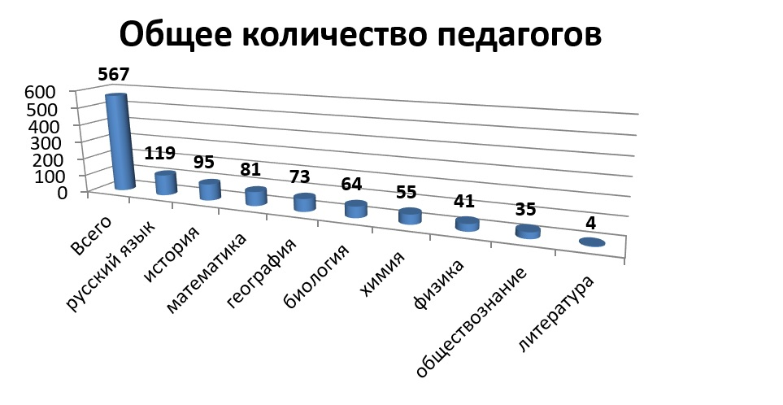
Оценка предметных и методических компетенций учителей- предметников
(слушателей курса «Школа современного учителя» 2021 г.)
мобильные устройства;
умные датчики и интернет вещей;
технологии, основанные на определении местоположения;
аутентификация, авторизация и идентификация;
аналитика и визуализация больших данных;
доступность вычислительных ресурсов по запросу;
продвинутые интерфейсы взаимодействия человека и компьютера;
машинное обучение.

Slide 23
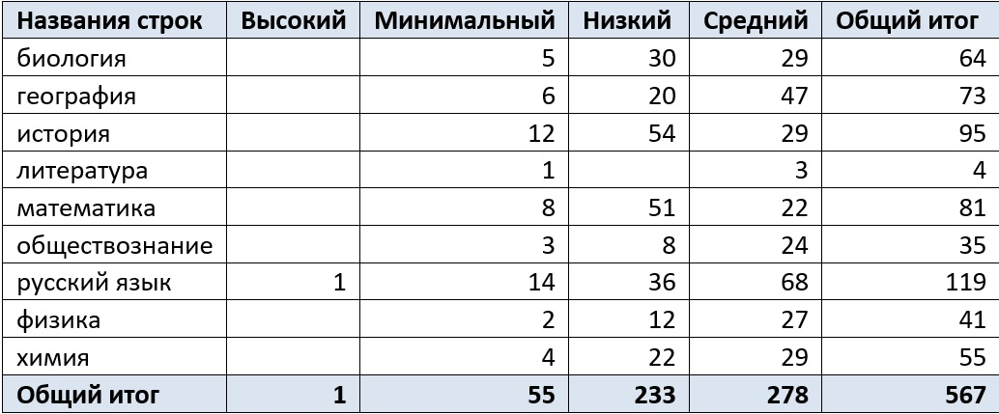
Распределение учителей по уровням ПК – 2021 г.
мобильные устройства;
умные датчики и интернет вещей;
технологии, основанные на определении местоположения;
аутентификация, авторизация и идентификация;
аналитика и визуализация больших данных;
доступность вычислительных ресурсов по запросу;
продвинутые интерфейсы взаимодействия человека и компьютера;
машинное обучение.

Slide 24
Федеральная оценка предметных и методических компетенций в 2022 году
мобильные устройства;
умные датчики и интернет вещей;
технологии, основанные на определении местоположения;
аутентификация, авторизация и идентификация;
аналитика и визуализация больших данных;
доступность вычислительных ресурсов по запросу;
продвинутые интерфейсы взаимодействия человека и компьютера;
машинное обучение.

Slide 25
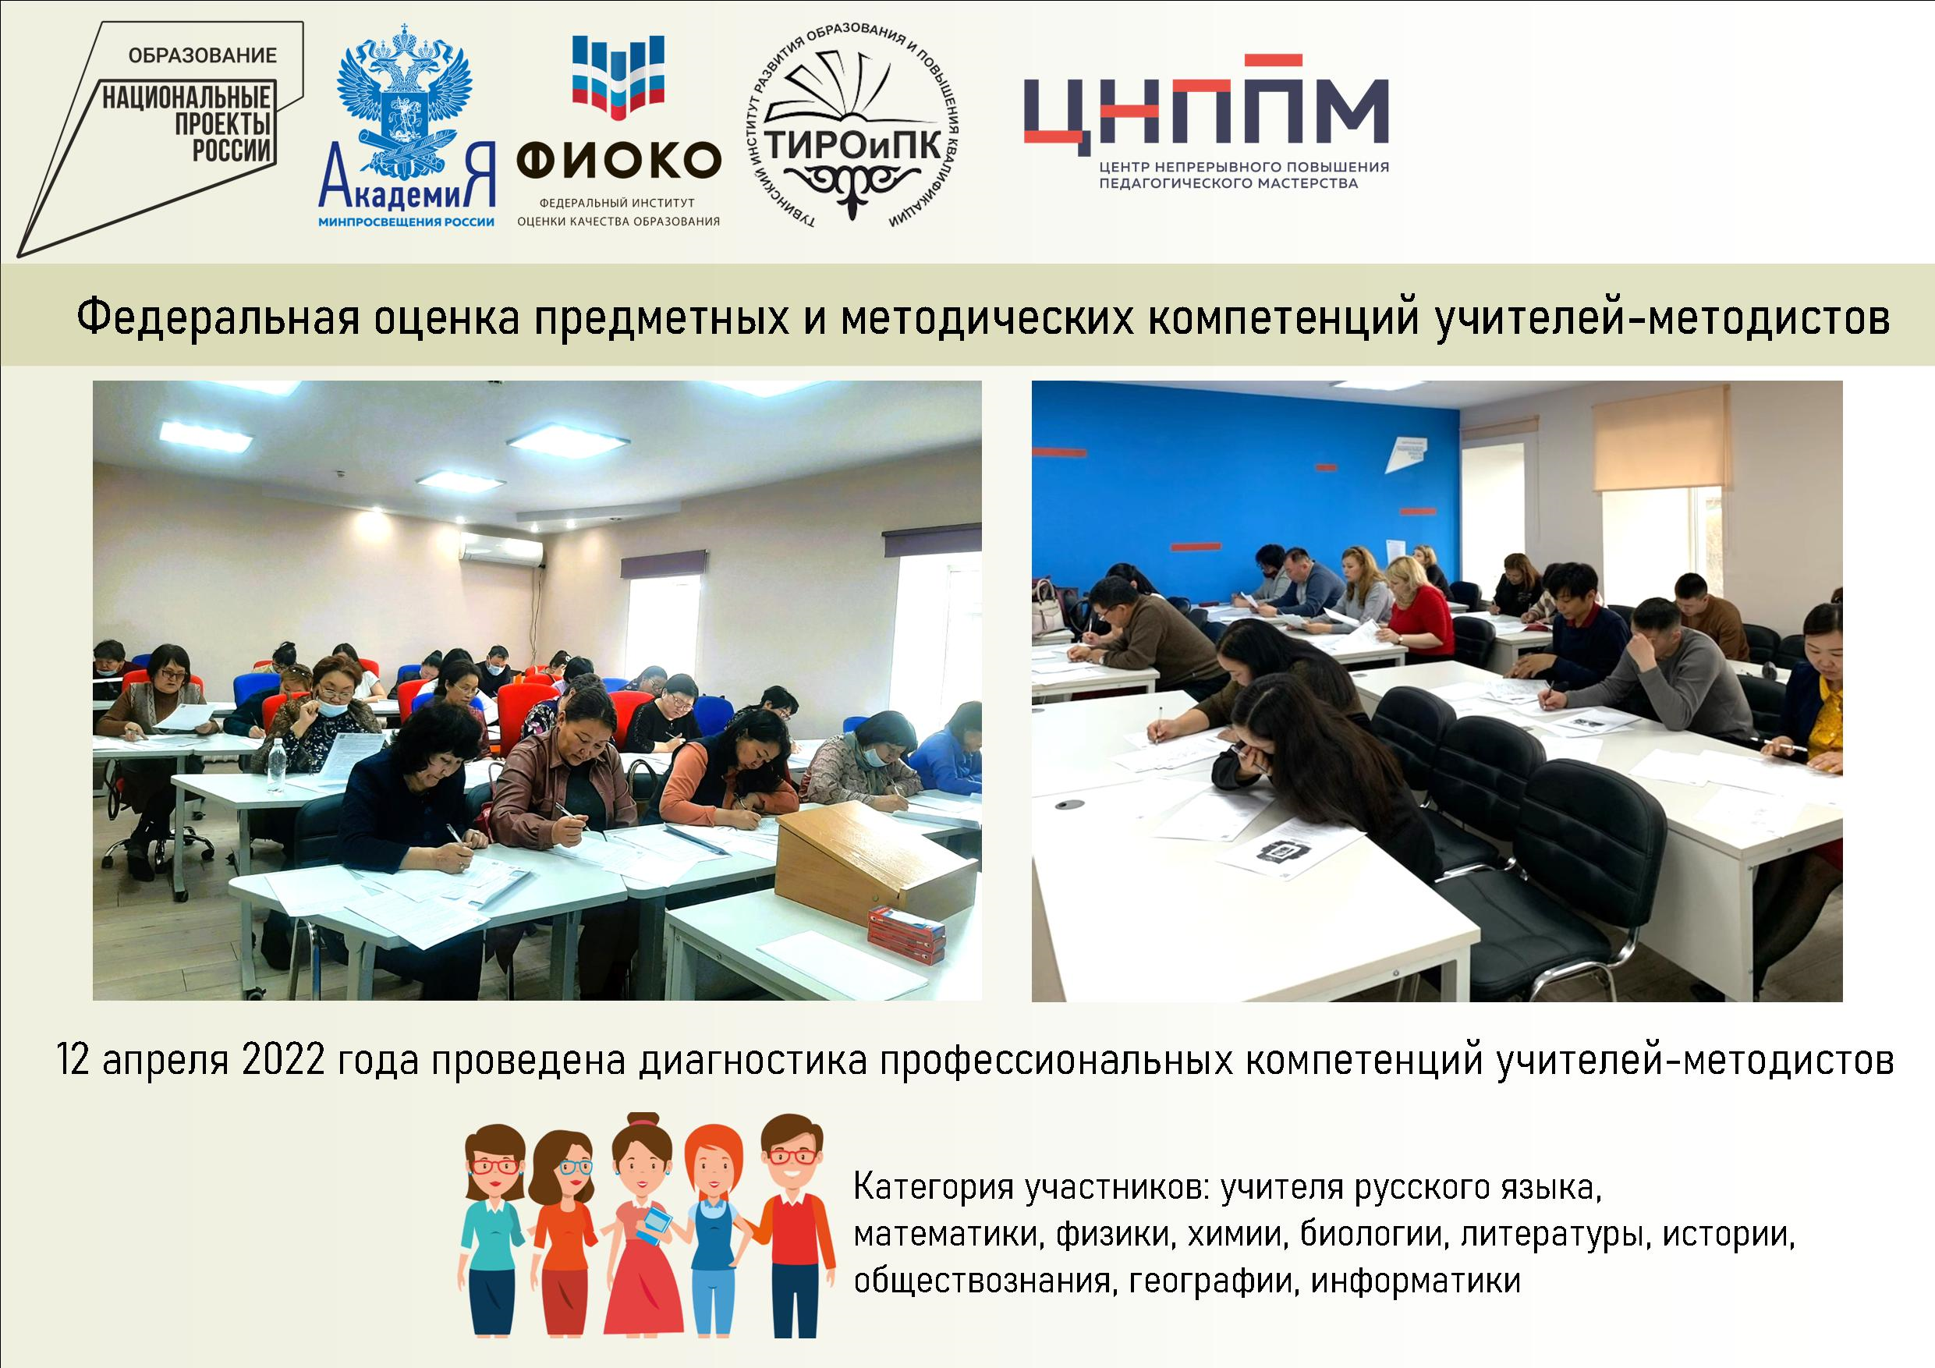
мобильные устройства;
умные датчики и интернет вещей;
технологии, основанные на определении местоположения;
аутентификация, авторизация и идентификация;
аналитика и визуализация больших данных;
доступность вычислительных ресурсов по запросу;
продвинутые интерфейсы взаимодействия человека и компьютера;
машинное обучение.

Slide 26
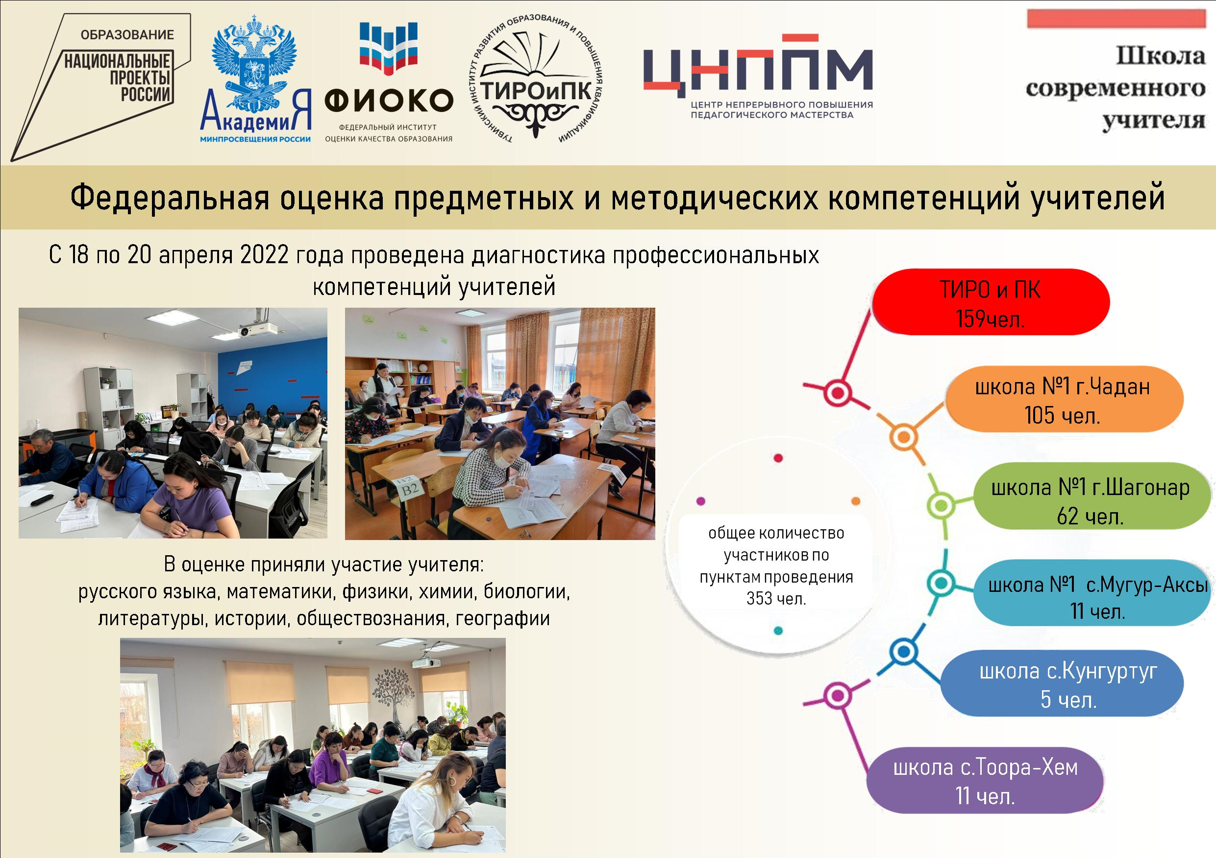
мобильные устройства;
умные датчики и интернет вещей;
технологии, основанные на определении местоположения;
аутентификация, авторизация и идентификация;
аналитика и визуализация больших данных;
доступность вычислительных ресурсов по запросу;
продвинутые интерфейсы взаимодействия человека и компьютера;
машинное обучение.

Slide 27
Результаты процедуры оценки по предметам
Предмет | Рекомендован для включения в региональный методический актив | Не рекомендован для включения в региональный методический актив | Общее количество
Биология | 0 | 2 | 2
География | 0 | 2 | 2
История | 1 | 0 | 1
Литература | 2 | 1 | 3
Математика | 1 | 3 | 4
Обществознание | 0 | 3 | 3
Русский язык | 3 | 2 | 5
Физика | 1 | 0 | 1
Химия | 0 | 1 | 1
Информатика | 0 | 1 | 1
Общий итог | 8 | 15 | 23
мобильные устройства;
умные датчики и интернет вещей;
технологии, основанные на определении местоположения;
аутентификация, авторизация и идентификация;
аналитика и визуализация больших данных;
доступность вычислительных ресурсов по запросу;
продвинутые интерфейсы взаимодействия человека и компьютера;
машинное обучение.

Slide 28
Оценка предметных и методических компетенций учителей- предметников
(слушателей курса «Школа современного учителя» 2022 г.)
мобильные устройства;
умные датчики и интернет вещей;
технологии, основанные на определении местоположения;
аутентификация, авторизация и идентификация;
аналитика и визуализация больших данных;
доступность вычислительных ресурсов по запросу;
продвинутые интерфейсы взаимодействия человека и компьютера;
машинное обучение.

Slide 29
Распределение учителей по уровням ПК – 2022 г.
Предмет | Минимальный уровень | Низкий уровень | Средний уровень | Высокий уровень | Общее количество
Биология | 11 | 11 | 14 |  | 36
География |  | 14 | 16 |  | 30
История | 3 | 24 | 24 |  | 51
Литература |  | 5 | 3 |  | 8
Математика | 6 | 44 | 34 | 1 | 85
Обществознание |  | 7 | 3 |  | 10
Русский язык | 17 | 44 | 21 |  | 82
Физика | 2 | 8 | 18 |  | 28
Химия | 1 | 11 | 11 |  | 23
Общий итог | 40 (11%) | 168 (48%) | 144 (40,7%) | 1 (0,3%) | 353
мобильные устройства;
умные датчики и интернет вещей;
технологии, основанные на определении местоположения;
аутентификация, авторизация и идентификация;
аналитика и визуализация больших данных;
доступность вычислительных ресурсов по запросу;
продвинутые интерфейсы взаимодействия человека и компьютера;
машинное обучение.

Slide 30
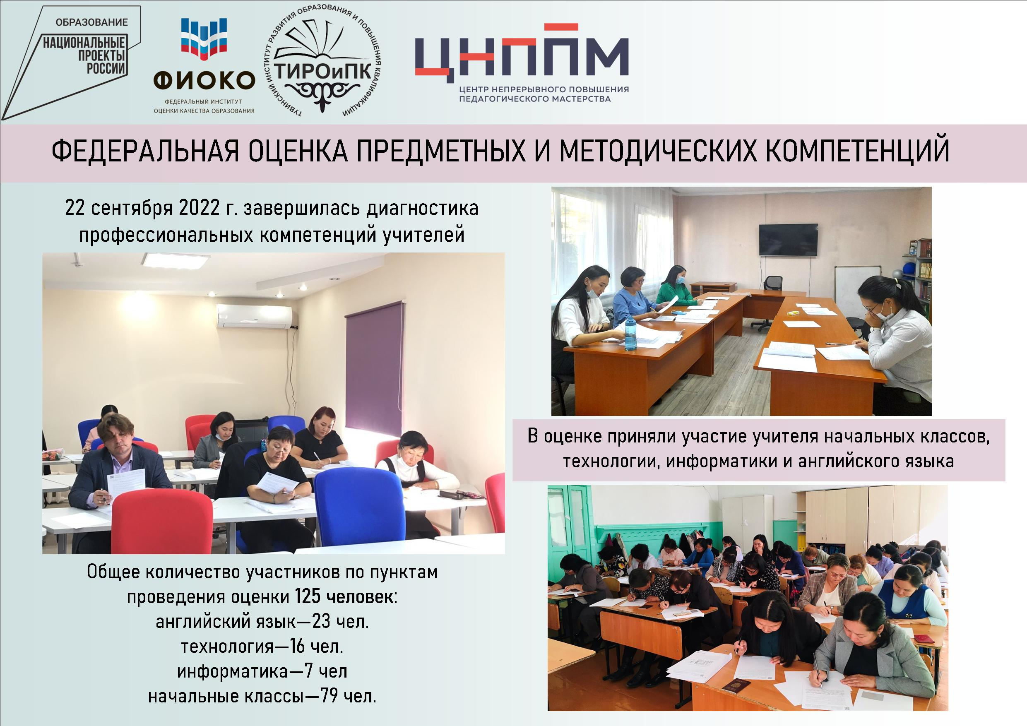
мобильные устройства;
умные датчики и интернет вещей;
технологии, основанные на определении местоположения;
аутентификация, авторизация и идентификация;
аналитика и визуализация больших данных;
доступность вычислительных ресурсов по запросу;
продвинутые интерфейсы взаимодействия человека и компьютера;
машинное обучение.

Slide 31
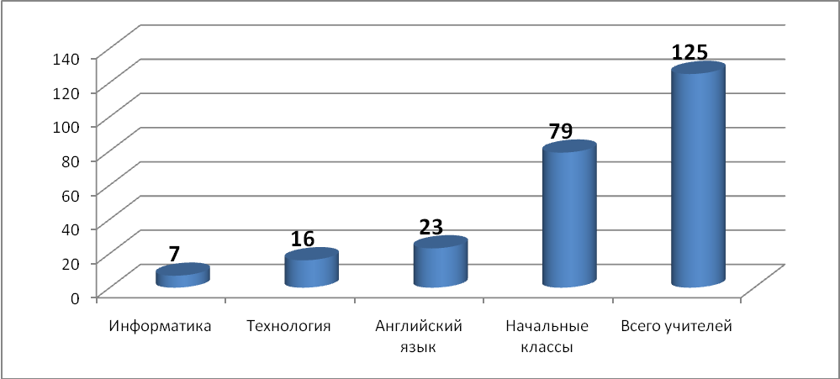
Количество учителей, прошедших оценку предметных и методических компетенций по предметам (2 этап)
мобильные устройства;
умные датчики и интернет вещей;
технологии, основанные на определении местоположения;
аутентификация, авторизация и идентификация;
аналитика и визуализация больших данных;
доступность вычислительных ресурсов по запросу;
продвинутые интерфейсы взаимодействия человека и компьютера;
машинное обучение.

Slide 32
Задача ЦНППМ
- Диагностика профессиональных дефицитов педагогов и руководителей образовательных организаций.
- Разработка и реализация персонифицированных траекторий профессионального развития педагогов и руководителей образовательных организаций на основе выявленных дефицитов.
мобильные устройства;
умные датчики и интернет вещей;
технологии, основанные на определении местоположения;
аутентификация, авторизация и идентификация;
аналитика и визуализация больших данных;
доступность вычислительных ресурсов по запросу;
продвинутые интерфейсы взаимодействия человека и компьютера;
машинное обучение.
Задача методистов и тьюторов муниципального уровня:
- Адресное сопровождение профессионального развития педагогов с учетом их запросов и выявленных профессиональных дефицитов, в контексте приоритетных задач в области образования

Slide 33
Рекомендации методистам муниципальной методической службы:
− Анализ результатов данной диагностической работы с целью определения школ группы риска, нуждающихся в методической помощи, а также успешных школ, которые могут быть источниками распространения положительного опыта;
− Разработка программ поддержки школ, показавших низкие результаты по итогам диагностики, и организация обучения, в том числе сетевого, с привлечением педагогов успешных школ района;
− Формирование заказа для региональной системы повышения квалификации, в том числе ЦНППМ с учетом выявленных дефицитов педагогических коллективов муниципальных образовательных организаций.
мобильные устройства;
умные датчики и интернет вещей;
технологии, основанные на определении местоположения;
аутентификация, авторизация и идентификация;
аналитика и визуализация больших данных;
доступность вычислительных ресурсов по запросу;
продвинутые интерфейсы взаимодействия человека и компьютера;
машинное обучение.

Slide 34
Алгоритм деятельности по достижению федерального показателя
− сформировать страничку (раздел) сайта МОУО и ОО
«Муниципальная методическая служба»
«Наставничество»
− разместить в этих разделах НПА федерального, регионального, муниципального, школьного уровня
− разместить планы работы по направлениям (мероприятия, банк лучших практик)
- приступить к реализации планов работы по направлениям
мобильные устройства;
умные датчики и интернет вещей;
технологии, основанные на определении местоположения;
аутентификация, авторизация и идентификация;
аналитика и визуализация больших данных;
доступность вычислительных ресурсов по запросу;
продвинутые интерфейсы взаимодействия человека и компьютера;
машинное обучение.

Slide 35
Спасибо за внимание!
мобильные устройства;
умные датчики и интернет вещей;
технологии, основанные на определении местоположения;
аутентификация, авторизация и идентификация;
аналитика и визуализация больших данных;
доступность вычислительных ресурсов по запросу;
продвинутые интерфейсы взаимодействия человека и компьютера;
машинное обучение.

